Slide 1
Das 1x1 für unsere Zukunft-Quiz
Referat Fair Trade-Diözese

Slide 2

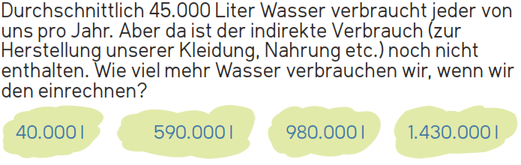
Frage

Slide 3
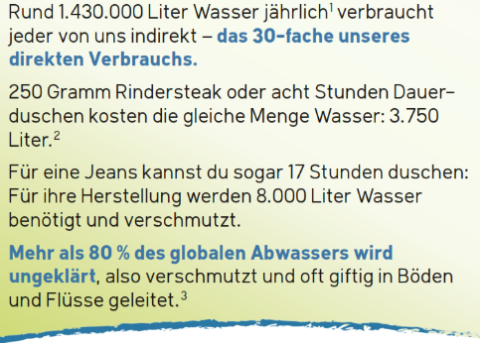
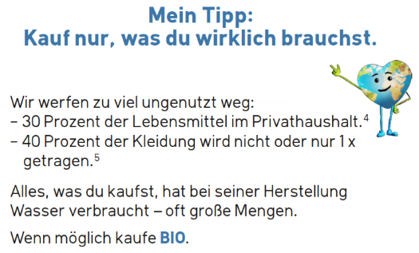
Antwort

Slide 4

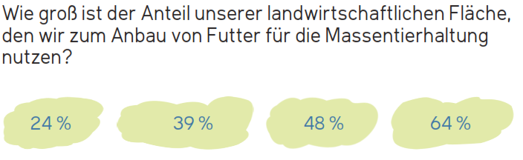
Frage

Slide 5

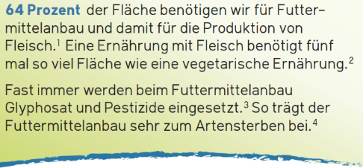
Antwort

Slide 6

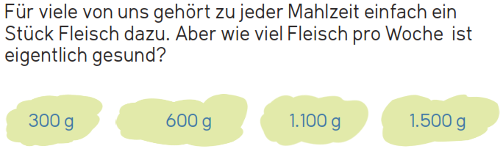
Frage

Slide 7
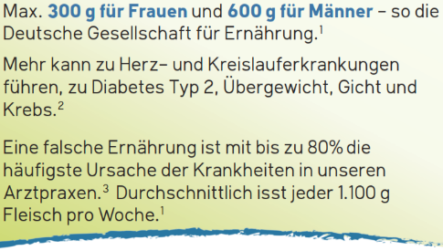
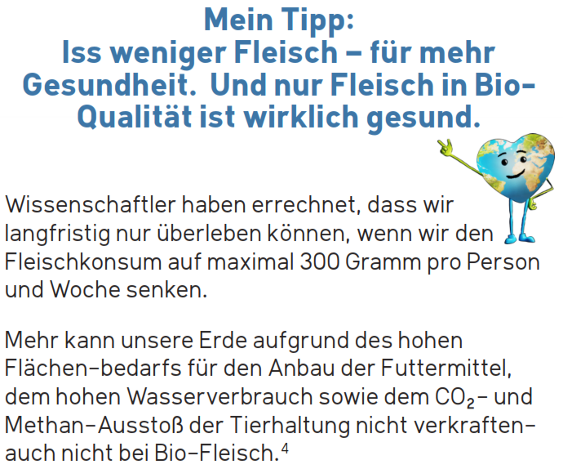
Antwort

Slide 8

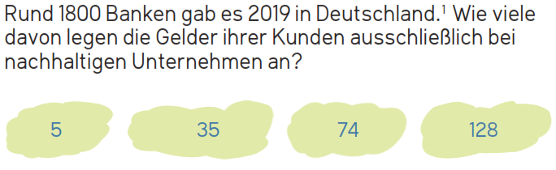
Frage

Slide 9
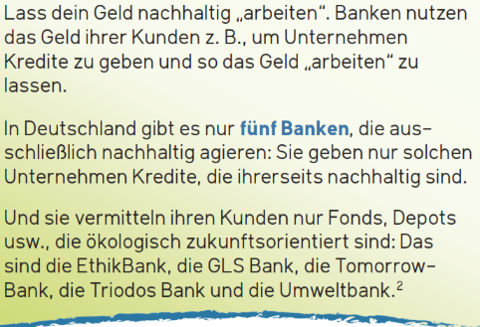

Antwort

Slide 10

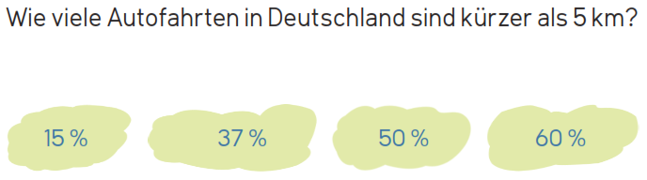
Frage

Slide 11
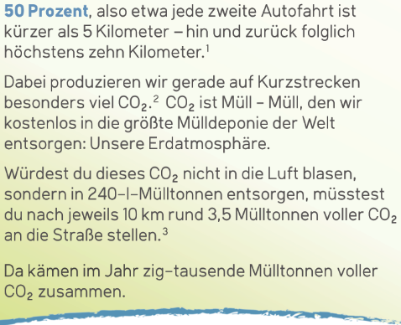

Antwort

Slide 12

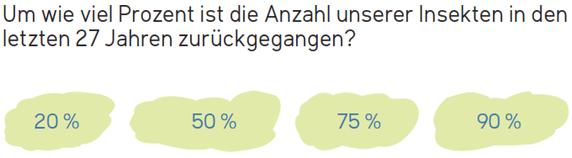
Frage

Slide 13
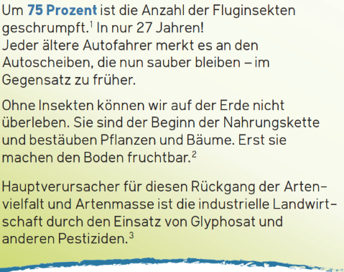
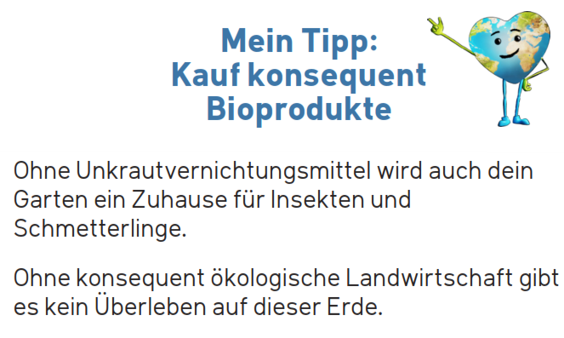
Antwort

Slide 14

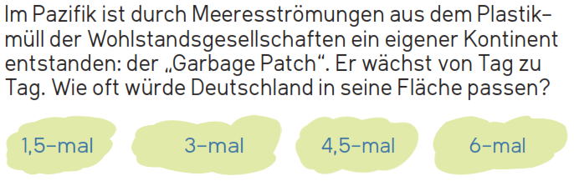
Frage

Slide 15
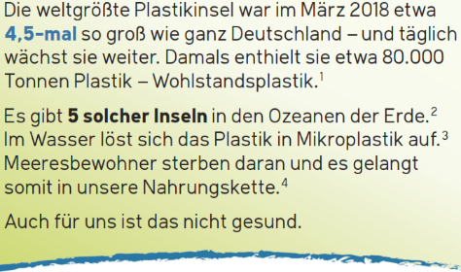

Antwort

Slide 16

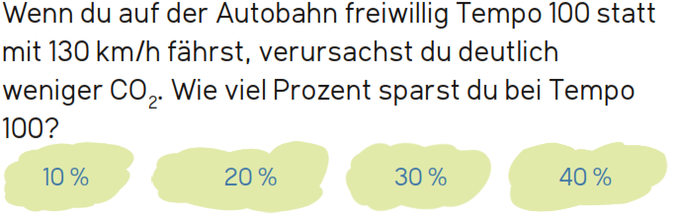
Frage

Slide 17
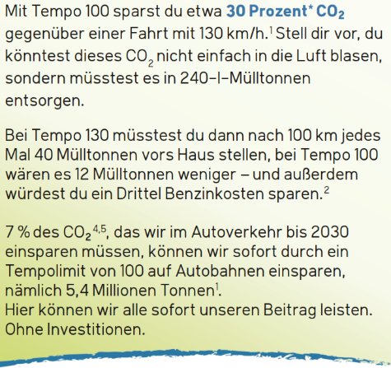

Antwort

Slide 18

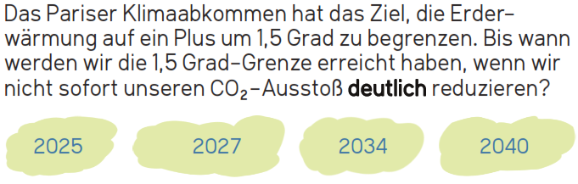
Frage

Slide 19
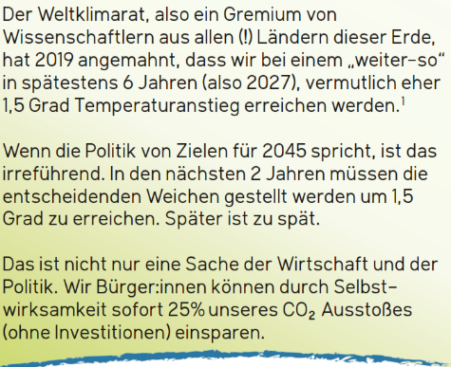

Antwort

Slide 20
Melden Sie sich gerne jederzeit bei uns, wenn Sie
Fragen haben oder Unterstützung wünschen!
Kontakt
Erzbischöfliches Ordinariat | Diözesanstelle für Schöpfung und Umwelt
Referat Fair Trade-Diözese | Eva Jerger, Sonja Jiménez und Paula Heusgen
Telefon 0761/1379 1219
info@fair-nah-logisch.de

Slide 21

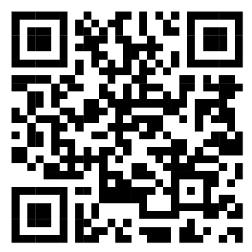
Newsletter
Anmeldung für den Info-Brief Schöpfung und Umwelt (ebfr.de)
Sie interessieren sich für Neuigkeiten im Bereich Energie, Umwelt und Schöpfung? Dann füllen Sie das untenstehende Formular aus und abonnieren Sie damit den kostenlosen monatlichen Info-Brief.

